Slide 1
Projet IA
Clément Communay, Raphaël Roy, Laure Schneider & Laura Jubert
DP : Bio-inspired software development

Slide 2
Sommaire
TensorFlow
Scikit-learn
PyTorch
OpenCV
Theano
Comparaison des logiciels

Slide 3
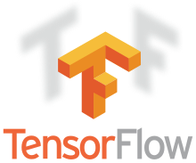
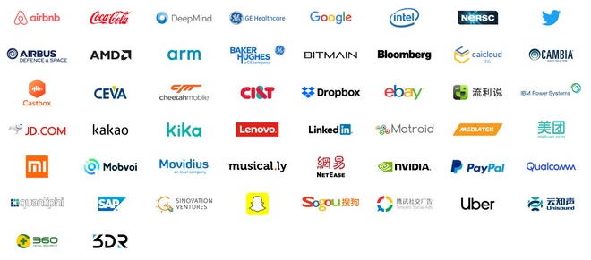
Tensorflow
Présentation :

Slide 4
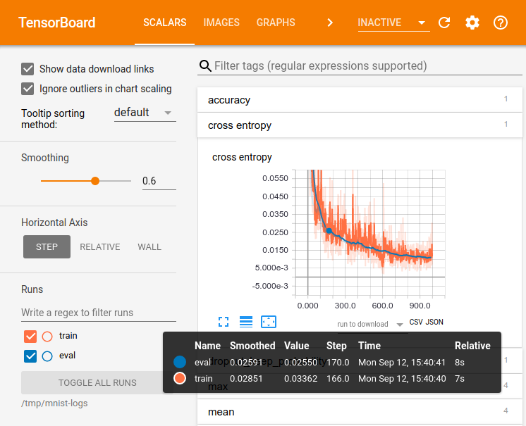
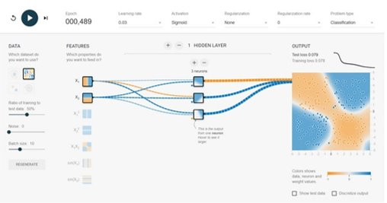
Tensorflow
Avantages :
Inconvénients :
Apprentissage par renforcement
Algorithme de graphe
Parallélisation
Visualisation avec TensorBoard
Opérations sur les matrices
Lent par rapport à d'autres frameworks
Compilation de graphe lente
Modèle dynamique

Slide 5
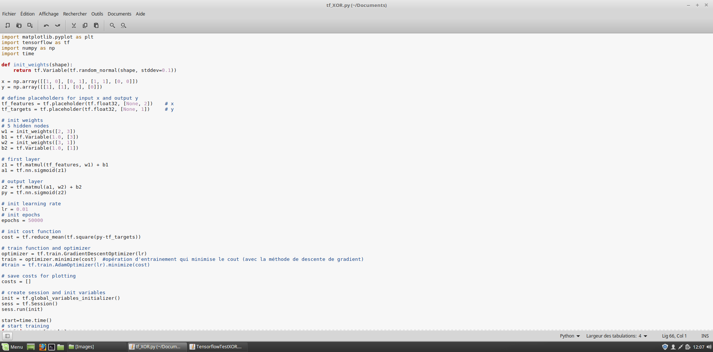
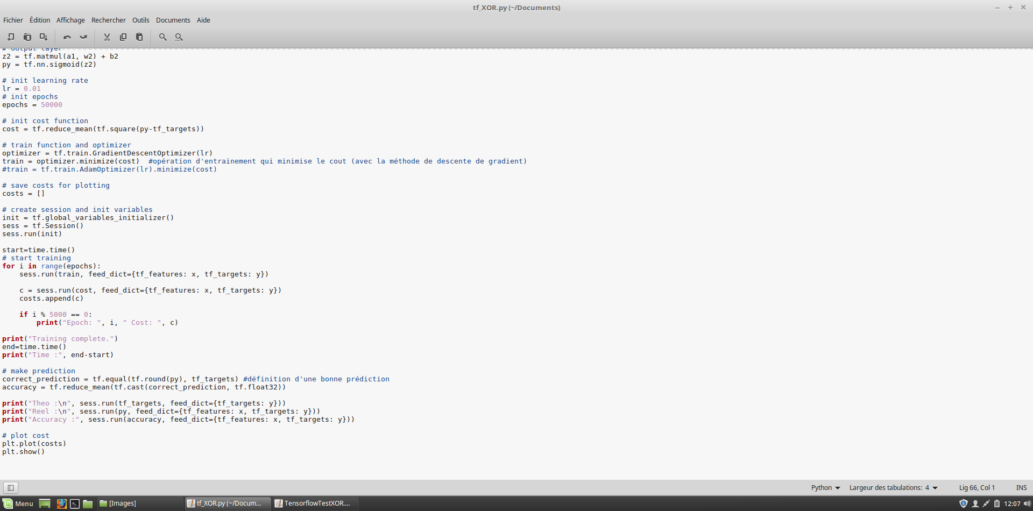
Tensorflow
Exemple d'un XOR:

Slide 6
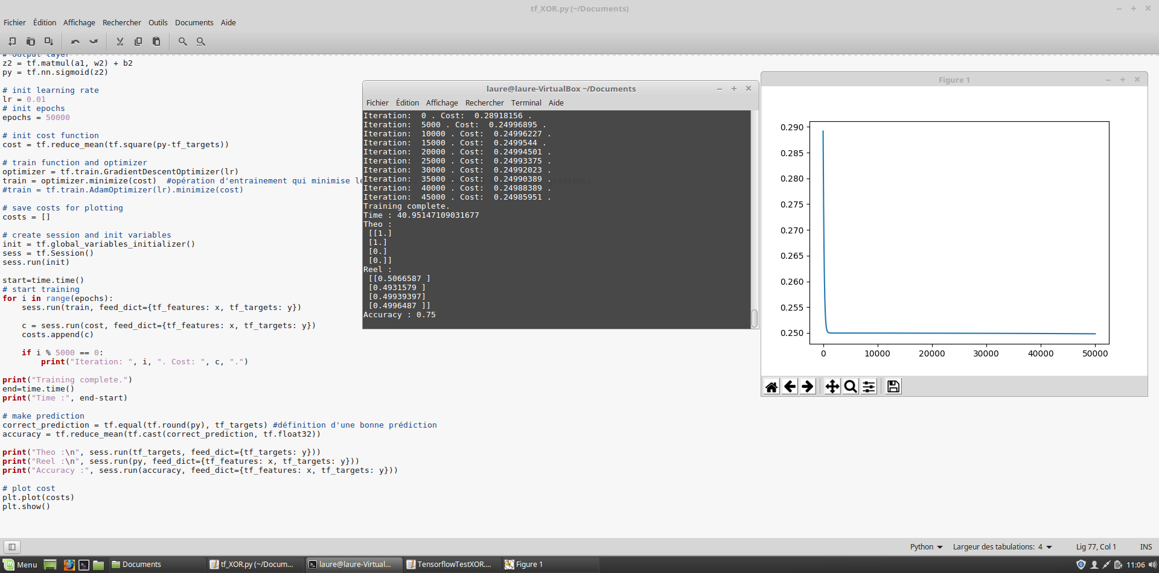
Tensorflow
Exemple d'un XOR:

Slide 7

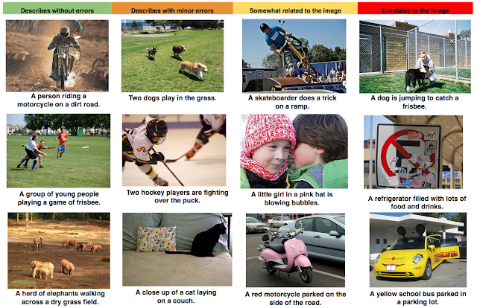
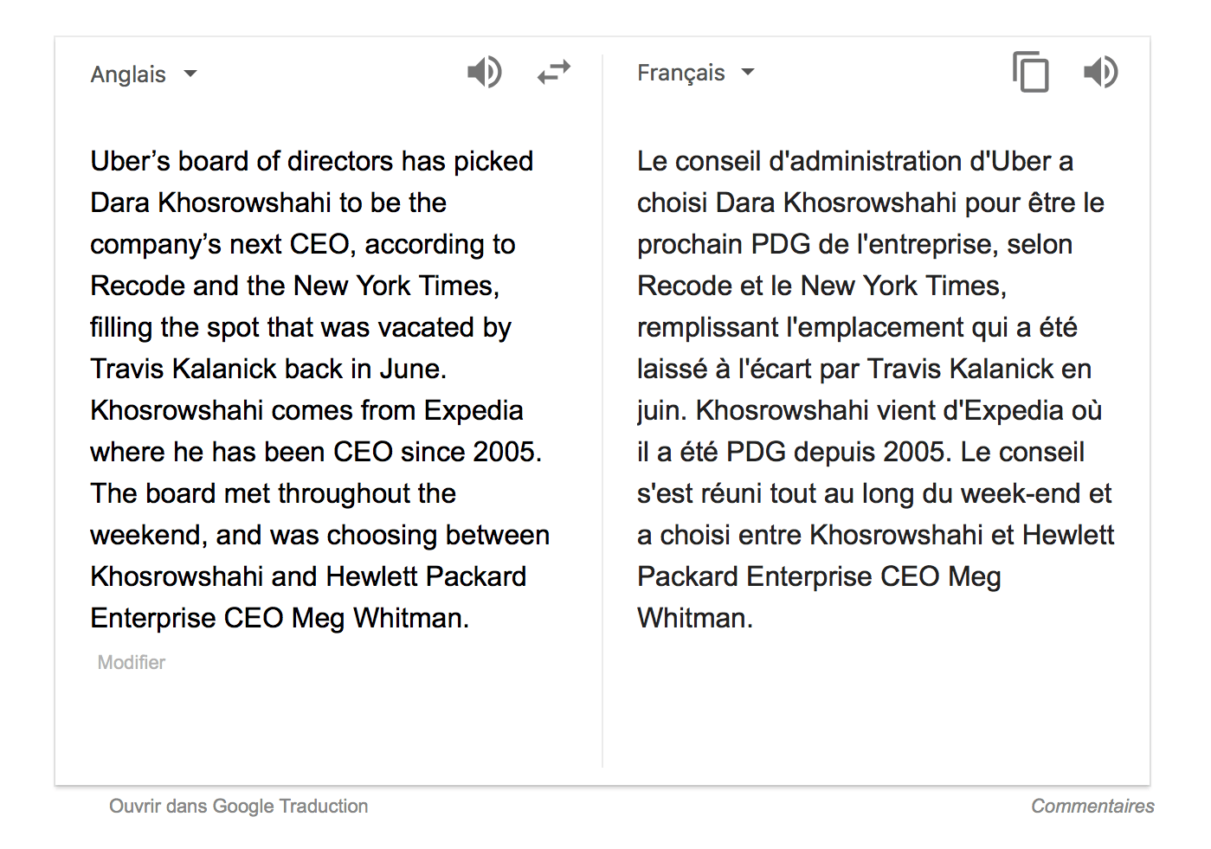
Tensorflow
Domaines d'application :
Reconnaissance vocale
Traduction
Classification d'images

Slide 8

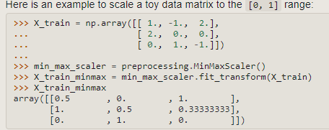
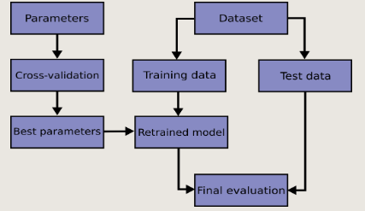
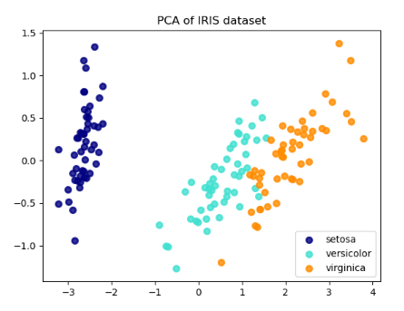
Scikit-learn
Preprocessing
Sélection de modèle
Réduction de dimensions

Slide 9
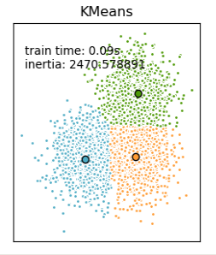
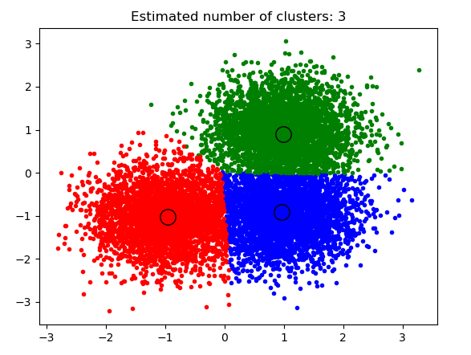
Scikit-learn
Clustering
KMeans
Mean-shift

Slide 10
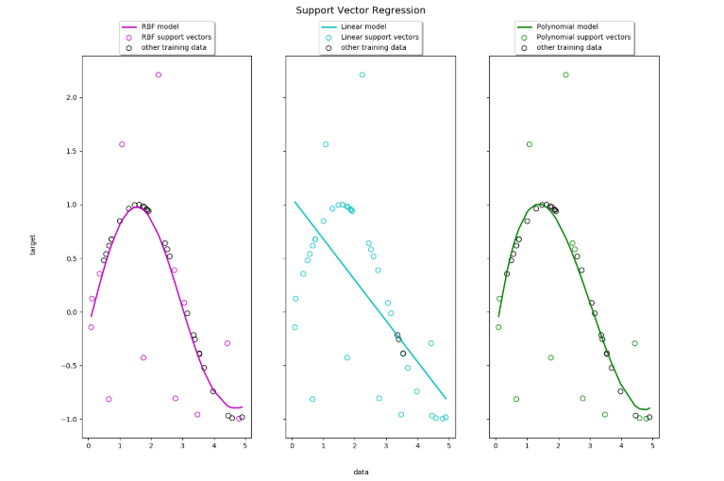
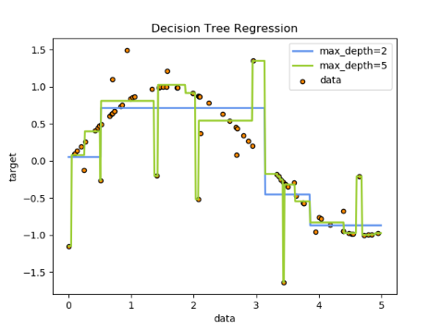
Scikit-learn
Régression
Support Vector Regression
Régression d'arbre de décision

Slide 11
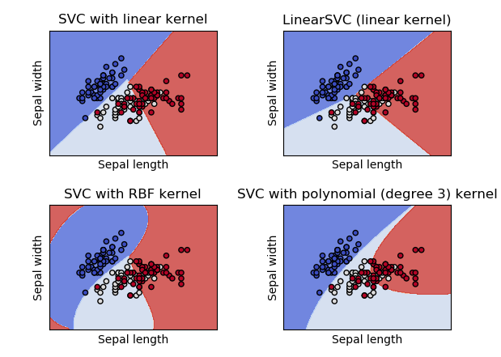
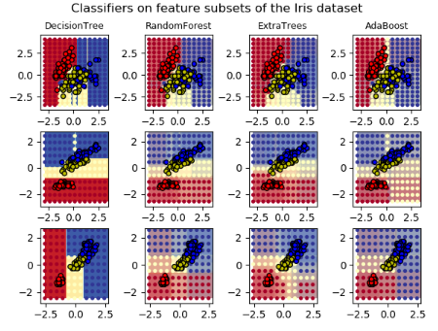
Scikit-learn
Classification
Support Vector Classification
Arbres de décision

Slide 12
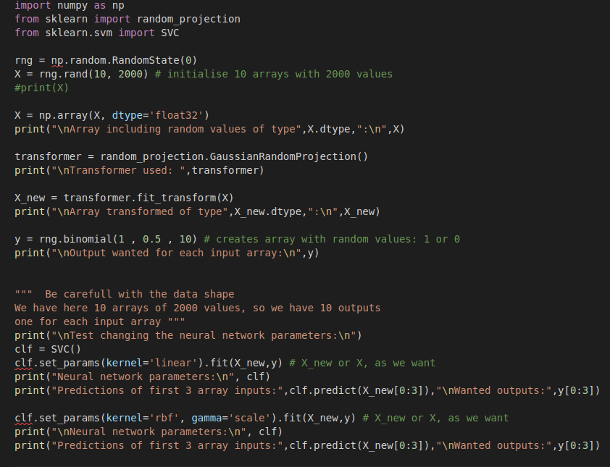
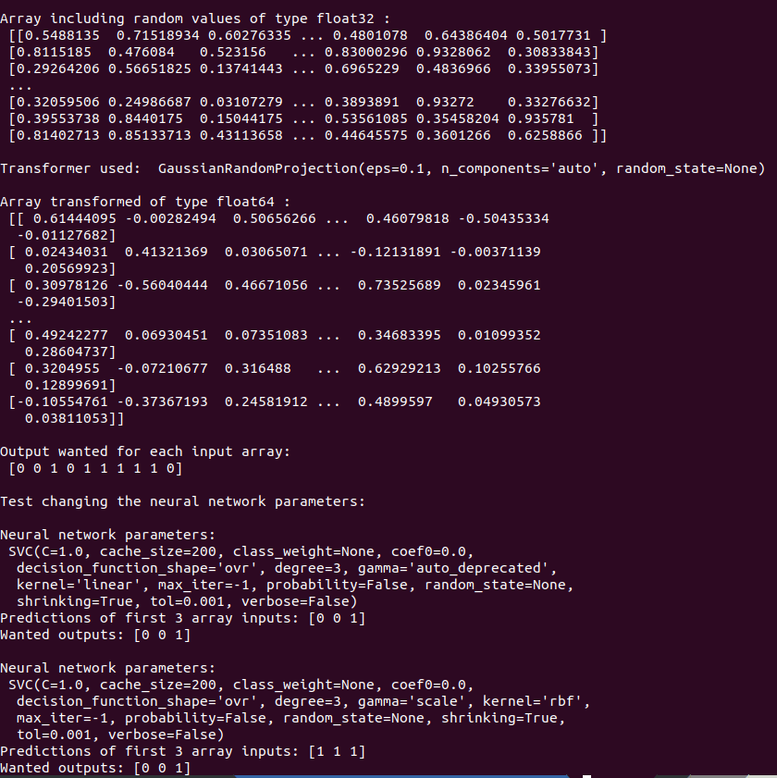
Scikit-learn
Exemple:

Slide 13





PyTorch
Développement
SageMaker Neo
Modification/Mis à jour
.Manipuler les tenseurs
.Calcul des gradients
Azure Machine Learning

Slide 14
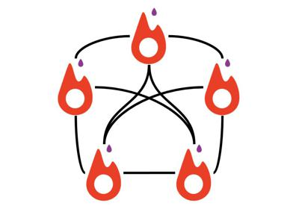
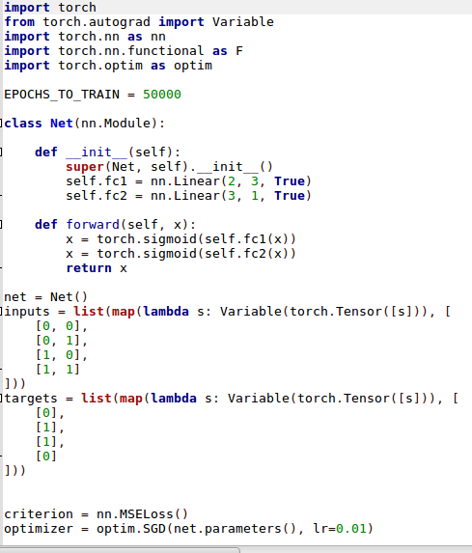
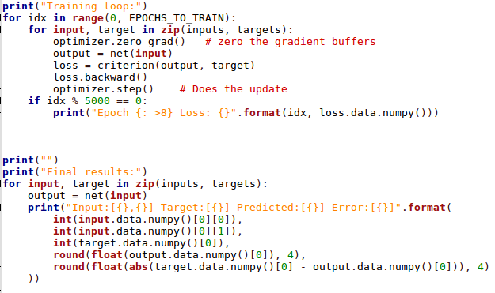
Pytorch
Exemple d'un XOR

Slide 15
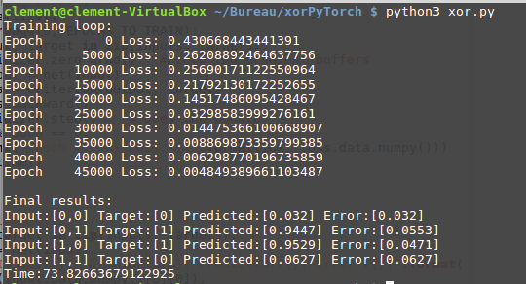
Pytorch
Exemple d'un XOR

Slide 16
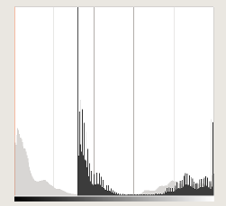
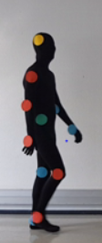
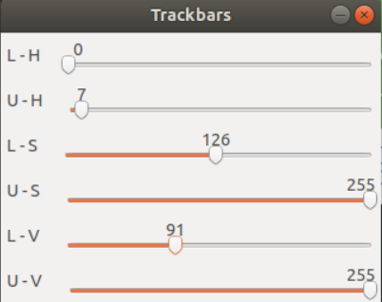
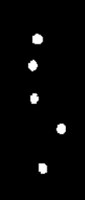
opencv
Module CORE
Module HIGHGUI
Contraste
Masques

Slide 17
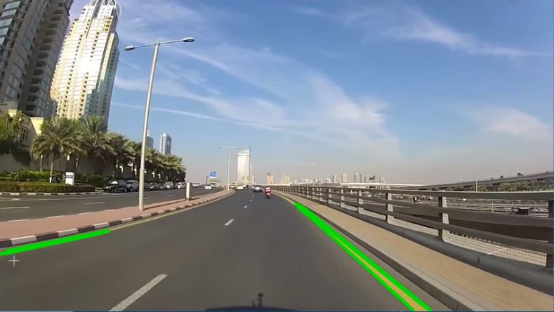
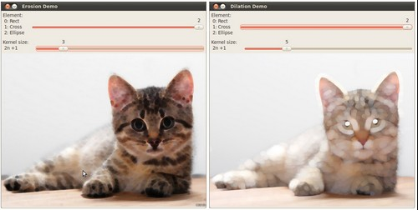
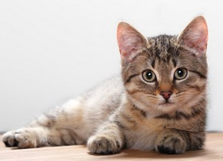
opencv
Module IMGPROC
Transformée de Hough
Erosion / Dilatation

Slide 18
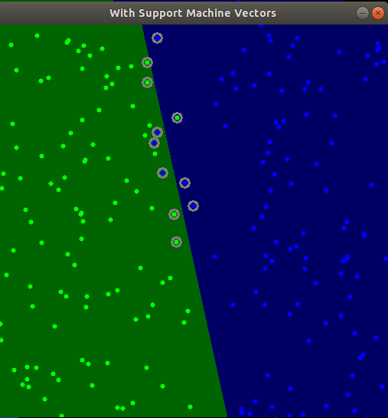
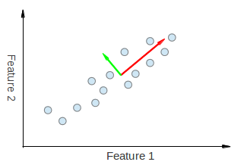
opencv
Module ML
Support Machine Vectors
PCA

Slide 19
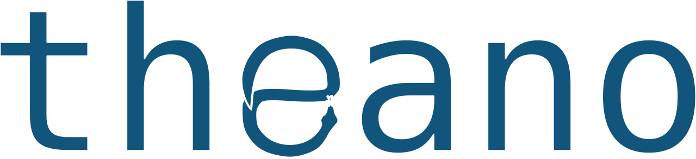



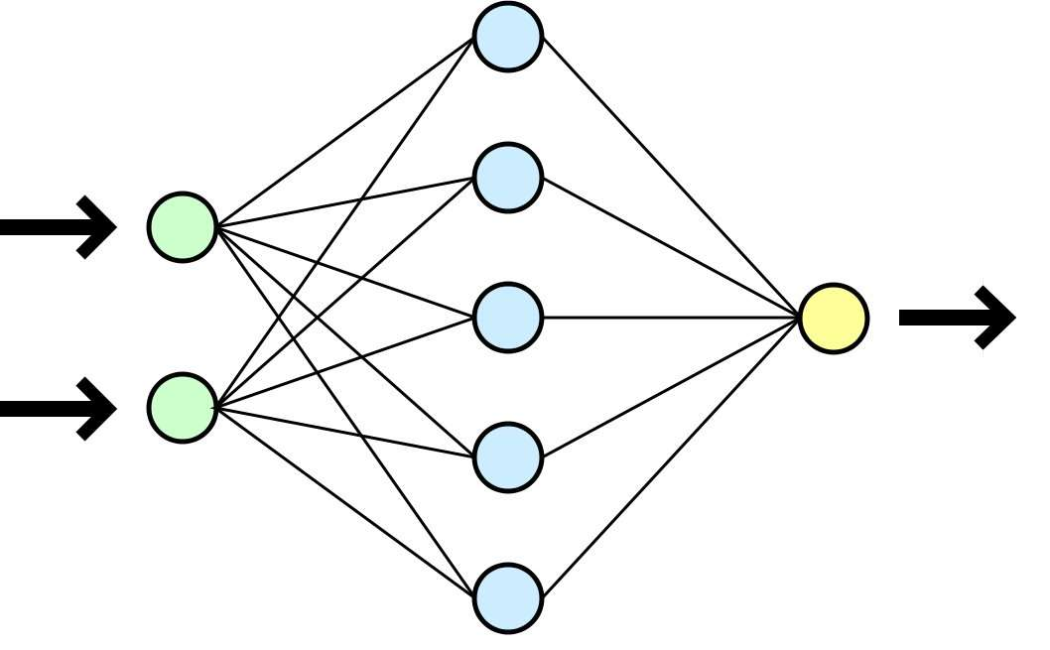
theano
Bibliothèque logicielle - Python - Deep Learning – 2007
Construit des graphiques symbolique (calcul des gradients et opérations mathématiques)
Tensor (matrice, vecteur,scalaire)
Shared Variable
Déclaration des calculs séparée de leur compilation
Stabilisation des expressions numériques instables
Capable d'utiliser la GPU pour optimiser les calculs matriciels
Applications :
Deep learning (grâce au GPU)
Permet aussi Machine Learning et analyse mathématique

Slide 20
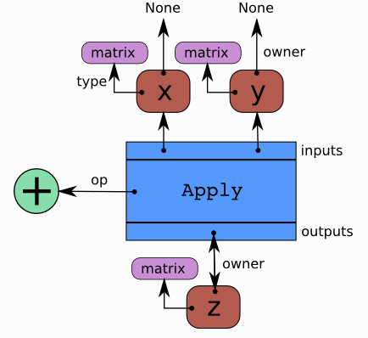
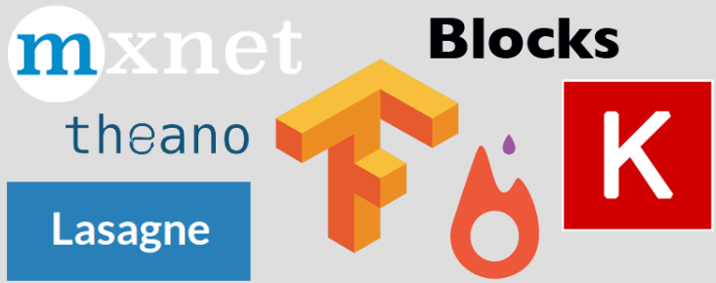
theano
Avantages :
- Différenciation automatique
- Librairie bas niveau donc très modulable
- peuvent être utilisés au dessus/avec de Theano
- Optimisation de la compilation des modèles mathématiques
Inconvénients :
- Peut être déployé sur un seul GPU
- Les grands modèles peuvent exiger de longs temps de compilation
- Librairie bas niveau donc plus difficilement utilisable
- N'est plus maintenu à jour par MILA
- Successeur : TensorFlow (Yan Goodfellow)

Slide 21
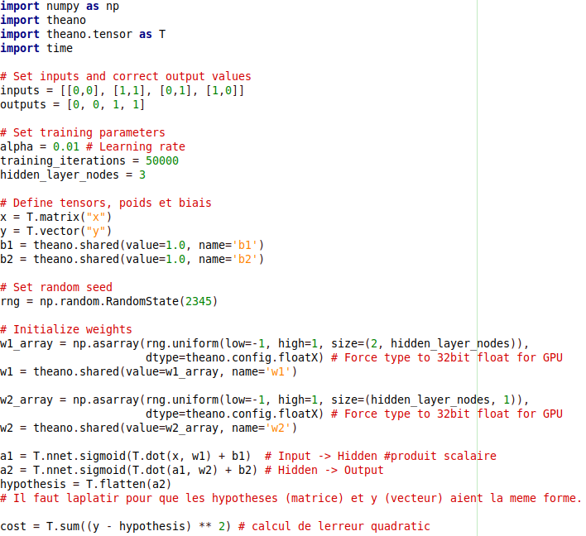
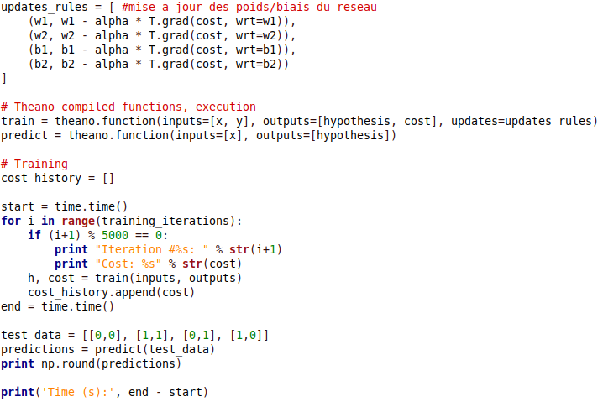
theano

Slide 22
Comparaison des logiciels
Software | Platform | Written in | Interface | Automatic differentiation | Has pretrained models | Recurrent nets | RBM/ DBNs | Parallel execution
TensorFlow | Linux, MacOS, Window, Android | C++, Python, CUDA | Python, C/C++, Java, JavaScript, R, GO, Julia, Swift | Yes | Yes | Yes | Yes | Yes
Scikit-learn | Linux, MacOS, Windows | Python, C, C++, Cython | Python | Yes | Yes | Yes | Yes | No but..
PyTorch | Linux, MacOS, Windows | Python, C, CUDA | Python | Yes | Yes | Yes | Yes | Yes
OpenCV | Linux, MacOS, Windows, Android, iOS | C++, JAVA, Python | C++, JAVA, Python | Yes | Yes but.. | No | No | Yes
Theano | Multiplateform | Python | Python (Keras) | Yes | Yes | Yes | Yes | Yes

Slide 23
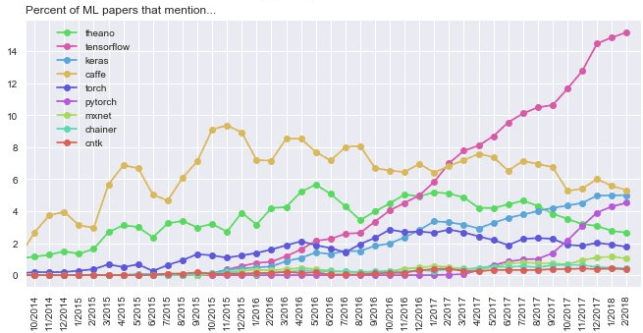
Comparaison des logiciels
(arXiv : archive de prépublications électroniques d'articles)

Slide 24
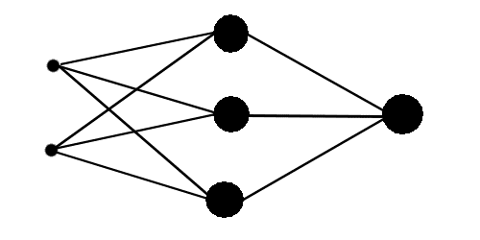
Comparaison des logiciels
Couche cachée
Entrées
Sortie
Fonction d'activation: sigmoïde
Fonction d'activation: sigmoïde
Méthode d'erreur: méthode d'erreur quadratique (MSE error)

Slide 25
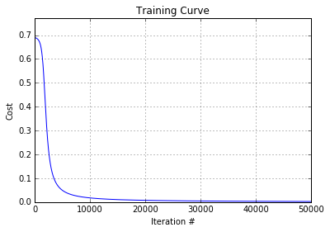
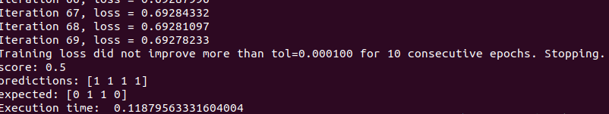
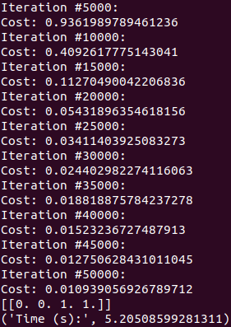
Comparaison des logiciels
Scikit-learn
TensorFlow
PyTorch
Theano

Slide 26

Demonstrations

Slide 27
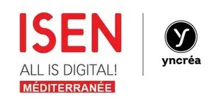

Merci de votre attention

